Slide 1
Adecuación a estándares internacionales de calidad de servicios de tratamiento por uso de sustancias psicoactivas de CSMC de tres regiones del Perú

Slide 2
OBJETIVOS DEL ESTUDIO
Establecer estándares es un mecanismo para impulsar las buenas prácticas basadas en evidencia y establecidas con un amplio consenso y bajo criterios éticos.
El estudio tuvo como objetivo evaluar la adecuación a estándares clave de calidad internacionales de servicios de tratamiento por uso de sustancias psicoactivas de los CSMC de tres regiones del Perú (Huánuco, Ucayali y DIRIS Lima Centro). Los estándares clave son 22 y se agrupan en cuatro áreas:
1. gestión de servicios;
2. provisión de tratamiento individualizado centrado en el paciente;
3. garantía de acceso oportuno a intervenciones basadas en evidencia; y
4. promoción de la salud, la seguridad y los derechos humanos de los pacientes.
Cada estándar de calidad contiene criterios que describen sus aspectos centrales. En total existen 59 criterios.

Slide 3
METODOLOGÍA
Diseño: Estudio transversal de tipo cuantitativo descriptivo.
Población y muestra: La muestra por conveniencia, 24 Centros de Salud Mental Comunitaria (CSMC) de tres regiones del Perú: Lima Centro (9), Huánuco (9) y Ucayali (6). En las regiones seleccionadas, se incluyó la totalidad de CSMC existentes.
Instrumentos: Se utilizó un cuestionario desarrollado por organizaciones internacionales que fue validado por expertos nacionales de CSMC, DIRESAS y expertos en gestión de servicios.
Procedimiento: Se invitó a participar en el estudio a jefes de los CSMC y jefes de Servicios de Control y Prevención de Adicciones de los centros de las regiones seleccionadas.
Se presentó el estudio a los participantes y éstos completaron consentimiento informado y cuestionario en formato online. Luego los investigadores visitaron los centros para consolidar el llenado del cuestionario y la documentación de sustento.

Slide 4
Área de adecuación de la calidad de gestión
Esta área de éstandares mide la calidad de procesos para garantizar el uso eficaz y eficiente de los recursos para lograr los objetivos del servicio. Incluye 7 estándares:
planificación del servicio,
manejo de recursos financieros,
gestión de recursos humanos,
gestión de requisitos para operar el servicio,
gestión de infraestructura y equipos de servicio,
sistemas de registro de pacientes, y
mecanismo de aseguramiento de la calidad
La adecuación al estándar de planificación de la prestación del tratamiento evidencia que en la mayor parte de CSMC ésta resulta adecuada o parcialmente adecuada (total 43%, parcial 52%, nula 4%). De igual manera, la mayor parte de CSMC cuenta con procedimientos financieros para administrar e informar sobre los recursos (total 61%, parcial 35%, nula 4%). Similares resultados se reportan respecto a la capacidad de contar con un presupuesto asignado para su funcionamiento de acuerdo con el plan escrito elaborado por la RED (total 22%, parcial 65%, nula 13%). En contraste, una parte importante de centros reportan limitaciones para informar sobre los gastos del CSMC en forma periódica (total 43%, parcial 13%, nula 43%).

Slide 5
Área de adecuación de la calidad de gestión
En cuanto a la gestión de recursos humanos para brindar un tratamiento, la mayor parte de centros reporta contar con una estructura de personal del servicio que cumple con la normativa nacional o plan de servicio vigente (total 78% y parcial 22%), y adecuada capacitación del personal (total 57% y parcial 43%). La disponibilidad de contar con apoyo técnico y supervisión personal se ubica mayoritariamente en un nivel de adecuación parcial (total 26%, parcial 61%, nula 13%).
En relación con los estándares de infraestructura de las instalaciones de los CSMC, por lo general se reporta adecuado (total 43%, parcial 48%, nula 9%) De igual manera, los equipos se consideran de adecuada calidad (total 43%, parcial 52%, nula 4%).
El sistema de registro de historias clínicas de los usuarios facilita el tratamiento (total 65% y parcial 35%) y se cuenta con unsistema que cumple con especificaciones internacionales de gestión de la información (total 61%, y parcial 39%).
Un grupo importante de centros carece de indidcadores claros para medir calidad del servicio (total 30%, parcial 48%, nula 22%) y para monitorear su práctica en forma regular (total 9%, parcial 43%, nula 48%). La participación de usuarios en procesos de aseguramiento de calidad del servicio es limitada (adecuación total 26%, parcial 52%, nula 22%). Se observa que podría fortalecerse la capacidad para la revisión y mejora regular los servicios (total 26%, parcial 57%, nula 17%).

Slide 7
Área de adecuación de calidad para garantizar el acceso oportuno de poblaciones prioritarias en intervenciones basadas en evidencia
Esta área define procesos para garantizar el uso eficaz y eficiente de los recursos para lograr los objetivos del servicio. Los estándares son tres:
monitoreo del acceso al tratamiento para sus grupos objetivo,
supervisión y mejora del rendimiento del servicio
intervenciones basadas en evidencia (Gráfico Nº 2).
El monitoreo del acceso al tratamiento para sus grupos objetivo parece operar con adecuada calidad (total 74%, parcial 22%, nula 4%) así como para supervisar y mejorar el rendimiento del servicio con objetivos o indicadores clave de rendimiento (total 74% y parcial 26%). El monitoreo de estos indicadores por lo general resulta adecuado (total 61% y parcial 39%). Los mecanismos de mejora de desempeño, por lo general se reportan con calidad parcial o total (total 39%, parcial 52%, nula 8%).
En relación al sustento en la evidencia de las intervenciones, la mayor parte de los CSMC refiere contar con un enfoque basado en la evidencia (total 61%, parcial 35%, nula 4%). En forma similar, casi la mitad de los servicios refiere contar o utlizar en forma parcial un documento de orientacion técnica, guía o protocolo establecido para garantizar que las intervenciones para reducir las consecuencias sociales y de salud negativas del consumo de drogas estén basadas en evidencia (total 48%, parcial 48%, nula 4%).

Slide 8
Área de adecuación de calidad para garantizar el acceso oportuno de poblaciones prioritarias en intervenciones basadas en evidencia
Respecto al nivel de conocimiento y competencias para realizar intervenciones para reducir las consecuencias sociales y de salud negativas del consumo de drogas por parte del personal este se reporta de total (57%) y parcial (43%) adecuación. En el caso de intervenciones psicosociales el uso de protocolo para garantizar que las intervenciones estén basadas en evidencia la mayor parte de CSMC reporta un nivel de adecuado (total 48%, parcial 39%, nula 13%). Lo mismo se observa respecto al nivel de competencia del personal para realizar este tipo de intervención (total 61% y parcial 39%).
En las intervenciones farmacológicas parece existir para la mayor parte de servicios adecuada calidad en el uso de protocolo o documento establecido para garantizar que las intervenciones estén basadas en evidencia (total 70%, parcial 22%, nula 9%). Se evidencia adecuada competencia del personal para realizar este tipo de intervenciones (total 65% y parcial 35%).
En relación a las intervenciones de rehabilitación, se reporta adecuación en el uso de protocolos para garantizar que las intervenciones estén basadas en evidencia (adecuación total 48%, parcial 39%, nula 1%). En forma similar, la competencia del personal para realizar este tipo de intervenciones se ubica por lo general con alta (52%) y parcial (48%) adecuación.

Slide 9
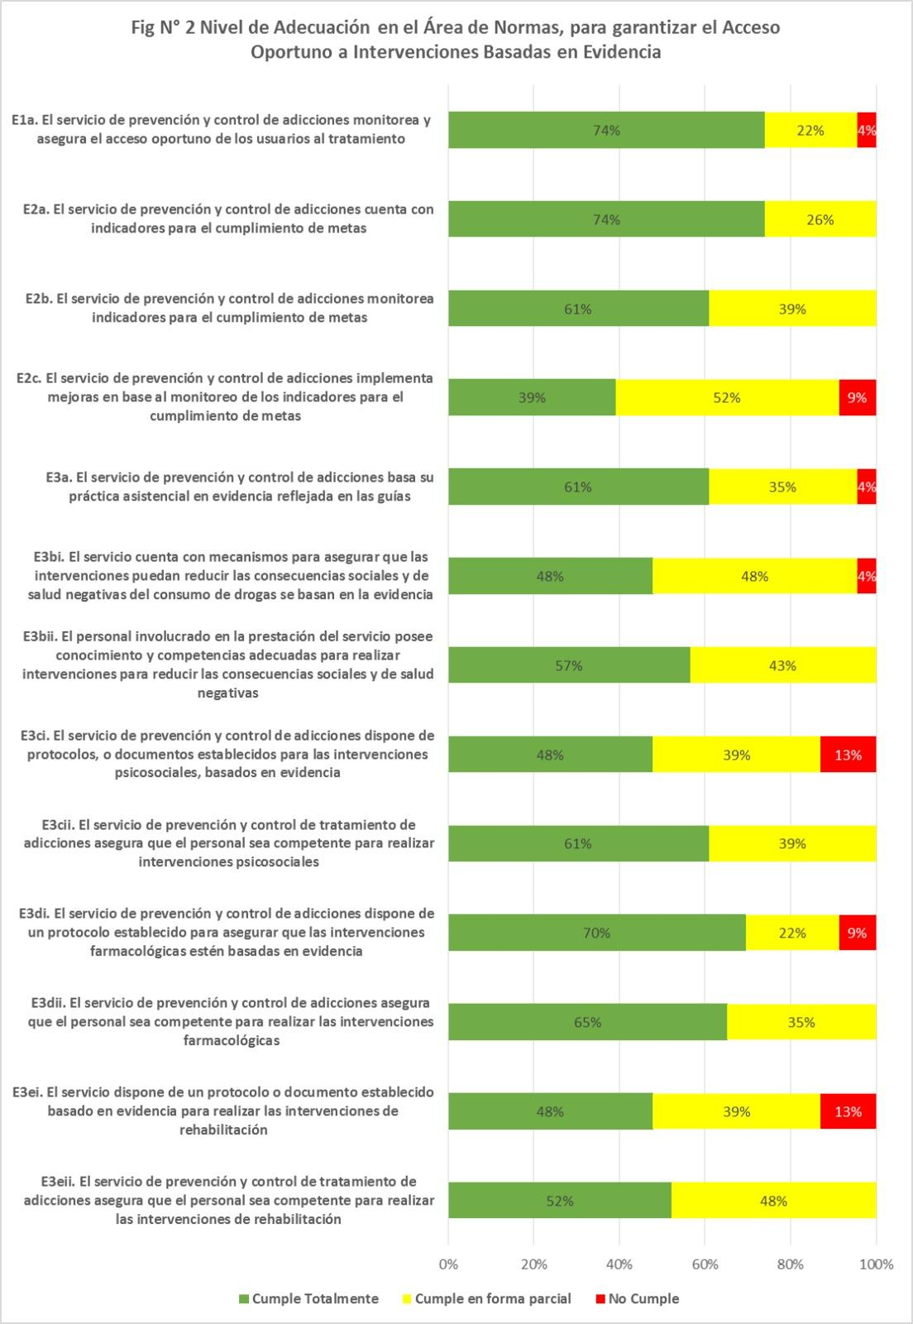

Slide 10
Área de adecuación a los estándares internacionales de validad en promoción de salud, seguridad y derechos humanos
Esta área incluye seis estándares :
protección del usuario del abuso, la discriminación, y la mala práctica
protección de la confidencialidad de los usuarios
la promoción de la salud integral y funcionamiento social de los usuarios
procedimientos para registro y manejo de quejas de los usuarios
limpieza del servicio, control de incendios, infecciones y prevención de incidentes graves
gestión de medicamentos (Gráfico Nº 3)
El trato respetuoso a los pacientes se cumple con alta (96% ) y parcial (4%) calidad en la mayor parte de los servicios de adicciones. En el mismo sentido, la mayor parte de los servicios refieren contar con procedimientos definidos paa garantizar la protección de los derechos y privacidad de los usuarios (adecuación total 83%, parcial 13%, nula 4%). Sin embargo, un grupo importante de centros refiere carecer de un protocolo establecido y actividades documentadas para abordar el estigma y la discriminación de las personas que consumen drogas (adecuación total 35%, parcial 39%, nula 26%).
Se registra, comúnmente, total (83%) y parcial (17%) adecuación de calidad para promover salud, bienestar y funcionamiento social de usuarios. Se evidencia adecuación respecto a la capacidad de serviciospara ayudar a cada usuario a mejorar su funcionamiento social y su reintegración en la comunidad (adecuación total 65%, parcial 26%, nula 9%). La mayor parte refiere contar con adecuación de mecanismos de para recopilar y responder a quejas de usuarios ( total 74%, parcial 22%, nula 4%).

Slide 11
Área de adecuación a los estándares internacionales de validad en promoción de salud, seguridad y derechos humanos
La mayoría de CSMC refieren cumplir con alta adecuación de calidad con las normas de limpieza para un centro de salud (adecuación total 78%, parcial 17%, nula 4%). De igual manera, en general es alta la adecuación de la calidad al contar con protocolo para garantizar el almacenamiento, prescripción y dispensación segura de medicamentos (adecuación total 83%, parcial 13%, nula 4%).
Existe oportunidad para mejora de la calidad de los servicios respecto al control de infecciones (adecuación total 17%, parcial 48%, nula 35%), la gestión de incidentes graves (total 22%, parcial 35%, nulo 43%) y el cumplimiento con normas contra incendios (total 26%, parcial 35%, nula 39%).

Slide 12
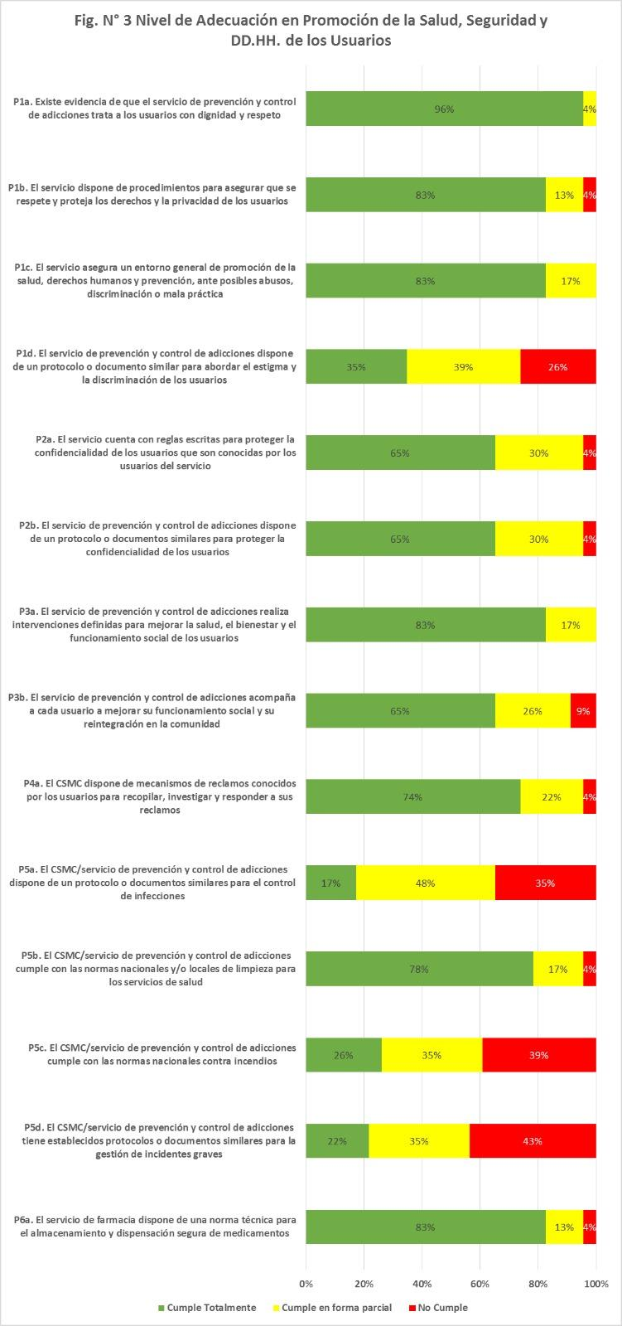
xxxxxx
xxx

Slide 13
Área de adecuación a los estándares internacionales de tratamiento individualizado centrado en el usuario
Evalúa en qué medida el tratamiento se adapta a las necesidades y fortalezas únicas del usuario incorporando su contexto. Incluye seis estándares :
la evaluación integral y participativa del usuario,
el proceso de consentimiento informado,
el diseño y seguimiento de planes individualizados de tratamiento,
la coordinación con otros proveedores,
la adecuación a las necesidades de diversos grupos de pacientes,
la participación de los pacientes en el diseño y prestación del servicio (Gráfico Nº 4).
En relación a la integralidad de la evaluación, el uso de herramientas integrales de evaluación es una práctica que se da en la mayoría de los servicios (total 87% y parcial 13%). Se reporta calidad en la participación de los usuarios en su evaluación (total 70% y parcial 30%). Se evidencia alta calidad en cuanto a la inclusión de los recursos del paciente como capital de recuperación (total 61% y parcial 39%) y en el uso del consentimiento informado (total 87%, parcial 9%, nula 4%).
La mayor parte de los servicios refieren contar con un plan de tratamiento individual (total 74%, parcial 17%, nula 9%) y refieren revisarlo en forma regular (total 78%, parcial 17%, nula 4%).

Slide 14
Área de adecuación a los estándares internacionales de tratamiento individualizado centrado en el usuario
La coordinación con otros servicios de salud se refiere con un alto nivel de adecuación (total 83%, parcial 13%, nula 4%). La integración con otros recursos y servicios es de alta calidad por lo general, (adecuación total 70%, parcial 17%, nula 13%). Tambien se reporta en el desarrollo de planes de alta y fomento de la continuidad del cuidado para prevenir las recaídas, (total 48%, parcial 39%, nula 13%).
Se observa potencial para fortalecer la adecuación de los servicios a los diversos grupos de usuarios con menor acceso a tratamiento (total 39%, parcial 35%, nula 26%). El nivel de capacitación del personal para cumplir con esta tarea se describe con mediano nivel de logro (57%, parcial 26%, nula 17%). Asimismo, existe oportunidad de mejorar la disponibilidad de protocolos para responder adecuadamente a las necesidades de poblaciones con necesidades especiales de tratamiento y atención -como mujeres, niños y adolescentes, etc.- (total 30%, parcial 43%, nula 26%).
Por último, se podría fortalecer el nivel de involucramiento de pacientes o expacientes (personas con "experiencia vivida" de recuperación de trastornos por consumo de drogas) en el diseño (total 9%, parcial 26%, nula 65%) y prestación del servicio (total 17%, parcial 48%, nula 35%).

Slide 15
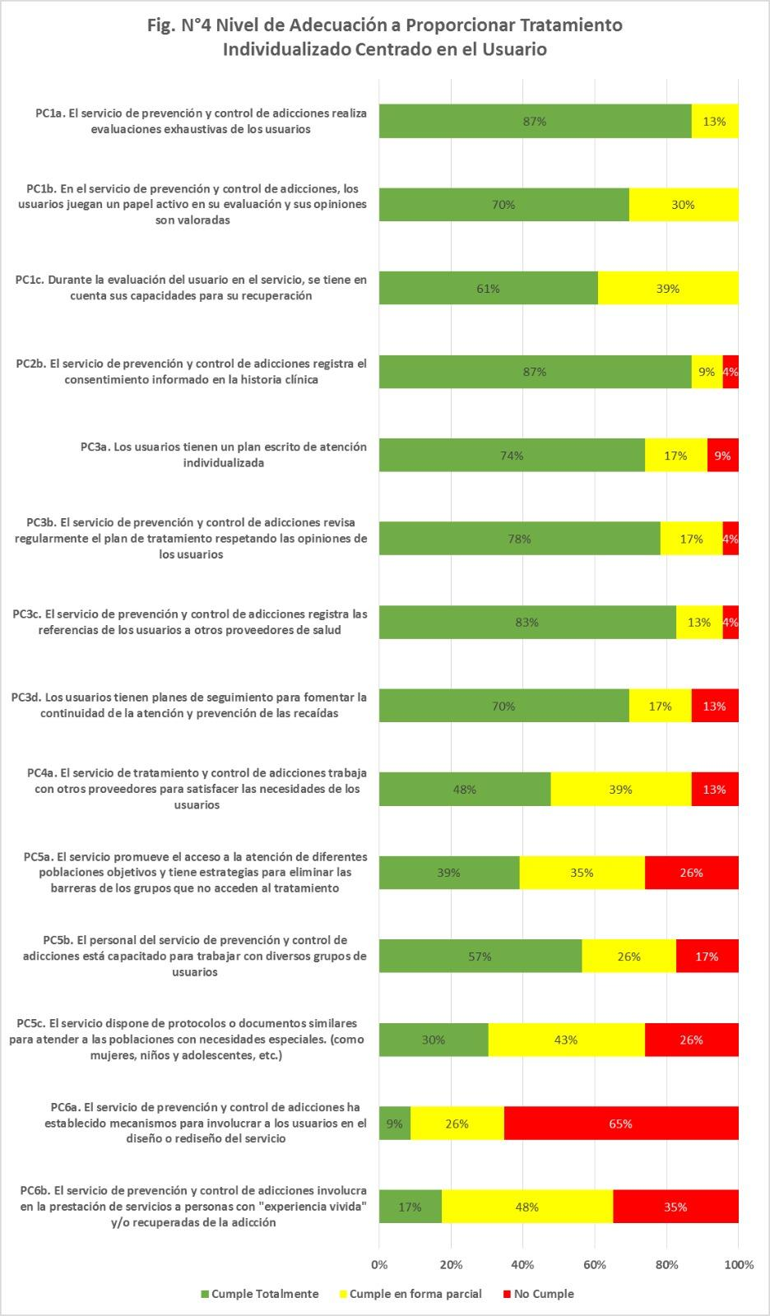
De acuerdo a las necesidades, pueden servir para:
xxx
xxxx

Slide 16
TRES ÁREAS DE POTENCIAL MEJORA IDENTIFICADAS
1. Involucamiento de usuarios
Mecanismos para involucrar a los usuarios en el diseño o rediseño del servicio
Procedimientos esatablecidos para involucrar a los usuarios en el aseguramiento de la calidad del servicio
Involucrar en la prestación de servicios a personas con “experiencia vivida” y/o recuperación de la adicción
Promover acceso a la atención de diferentes poblaciones objetivo con estrategias para eliminar las barreras de grupos que no acceden al tratamiento

Slide 17
TRES ÁREAS DE POTENCIAL MEJORA IDENTIFICADAS
2. Gestión de la calidad
Dispone de indicadores de calidad definidos para la prestación del servicio
Servicio monitorea y audita regularmente su práctica
Reporte periódico a la Red de sus gastos de caja chica
Cumple con normas nacionales contra incendios

Slide 18
TRES ÁREAS DE POTENCIAL MEJORA IDENTIFICADAS
3. Protocolización disponible de intervenciones clave
Protocolos o documentos similares para la gestión de incidentes graves
Protocolos o documentos similares para el control de infecciones
Protocolo establecido y actividades documentadas para abordar el estigma y la discriminación
Protocolos o documentos similares para atender a las poblaciones con necesidades especiales

Slide 19
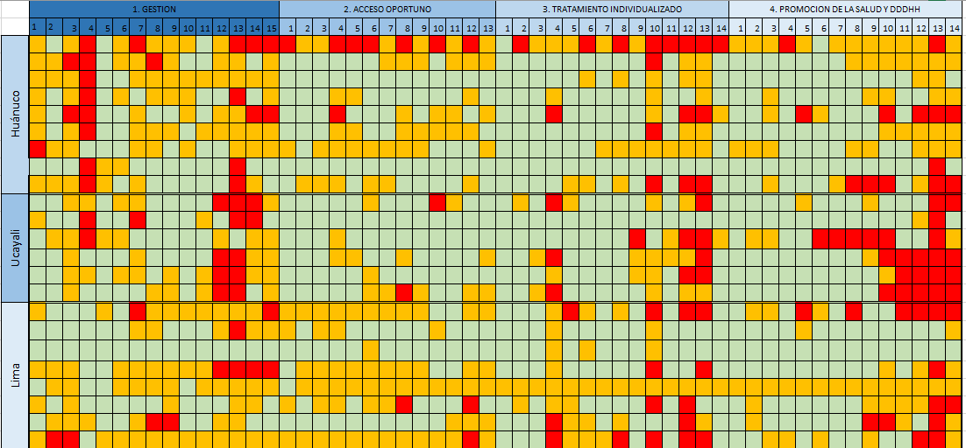
Gráfico N.º 5: Adecuación a estándares de calidad por CSMC y región
Leyenda: Cumple (Verde), Cumple parcialmente (Naranja), No cumple (Rojo)

